Slide 1

教務處
選課說明會
國立東港海事
114學年度第二學期
115年4月22日

Slide 2
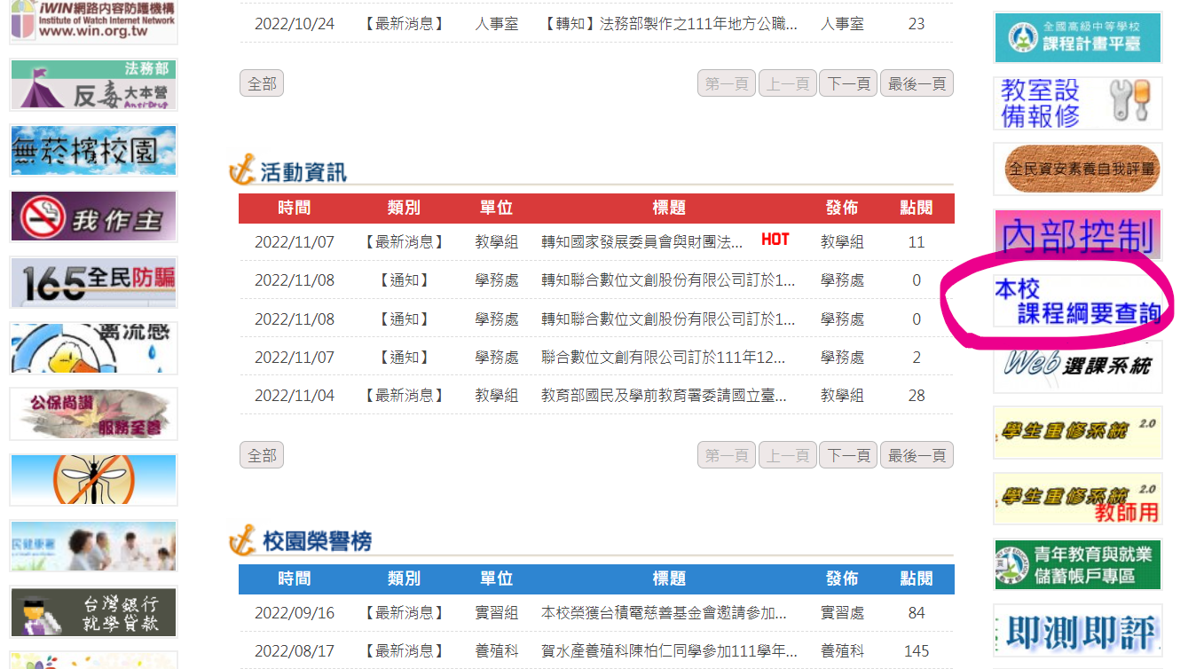
三年課程哪裡看?
學校首頁
這裏查詢

Slide 3
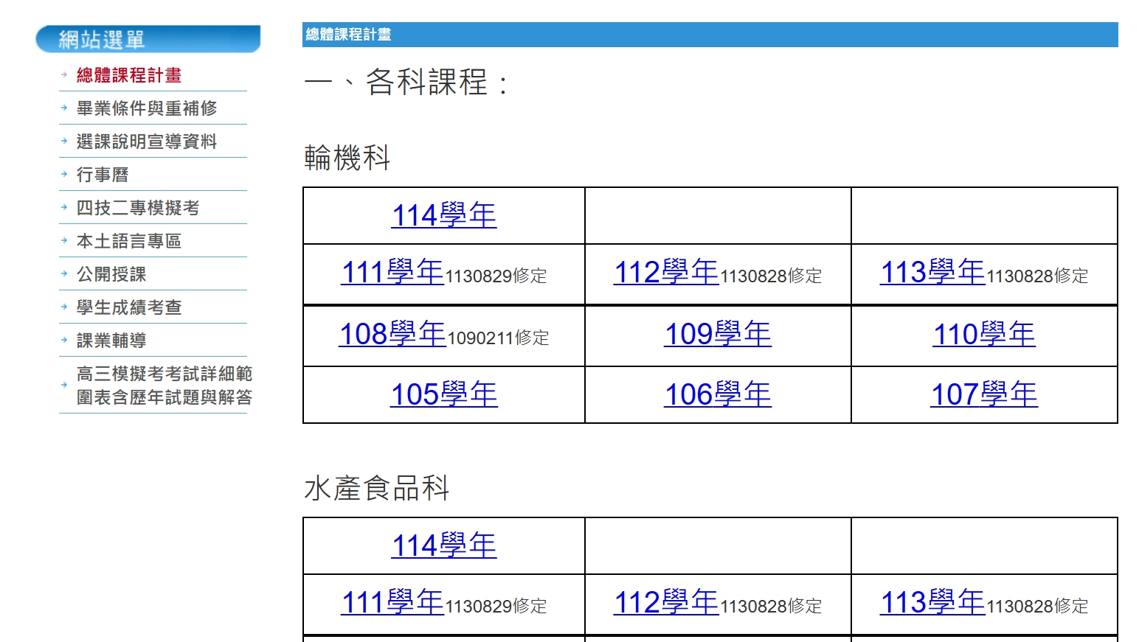
三年課程哪裡看?
教務處-教學組-總體課程計畫
這裏查詢

Slide 4
新課綱精神與特色(一)
以「自發」、「互動」、「共好」
（合稱「自動好」）為精神。
以「核心素養」作為課程發展的主軸，強調培養以人為本的「終身學習者」。

Slide 5
新課綱精神與特色(二)
課程類型區分為二大類：
「部定課程」與「校訂課程」。

Slide 6
新課綱精神與特色(三)
「部定課程」包含「一般科目」、「專業科目」及「實習科目」。
「校訂課程」包含「校訂必修課程」、「選修課程」、「團體活動時間」及「彈性學習時間」。

Slide 7
校訂多元選修課程
精神：多元展能，增廣學習
專業分流
同科跨班選修
單科單班分組選修

Slide 8
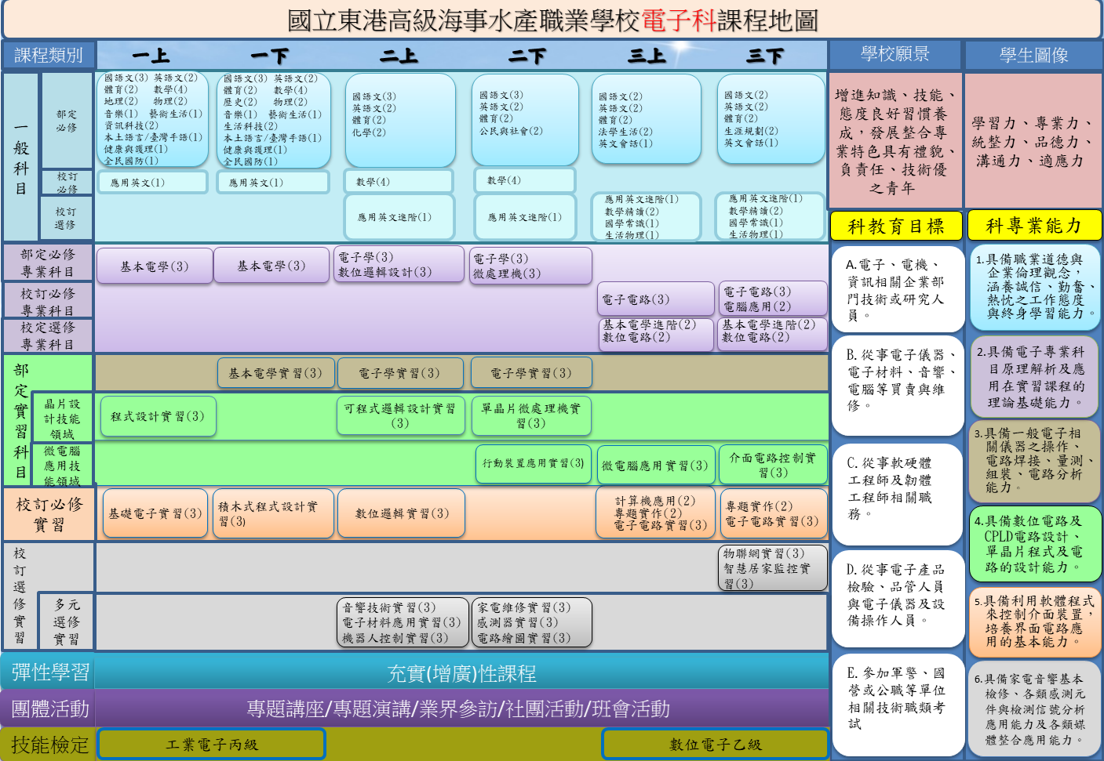
專業分流-以電子科為例

Slide 9
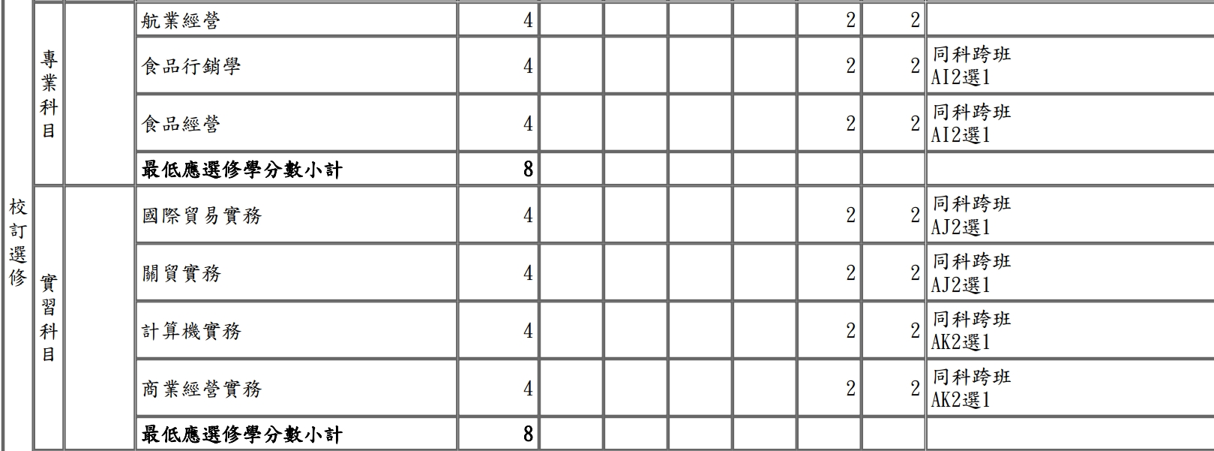
同科跨班選修-以航管科為例
例

Slide 10
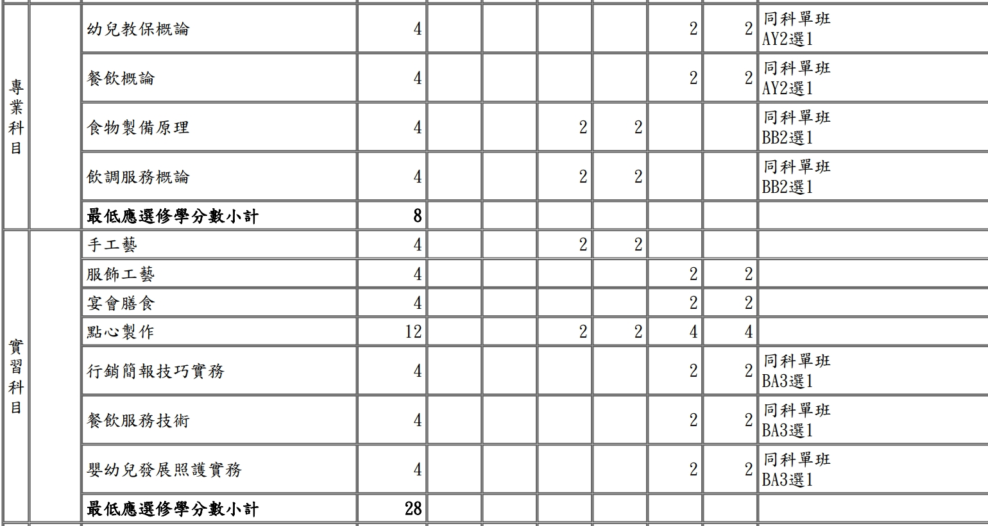
同科單班選修-以家政科為例
例

Slide 11
多元選修課程選課
選課流程
選課時程
有哪些選修科目
選課系統

Slide 12
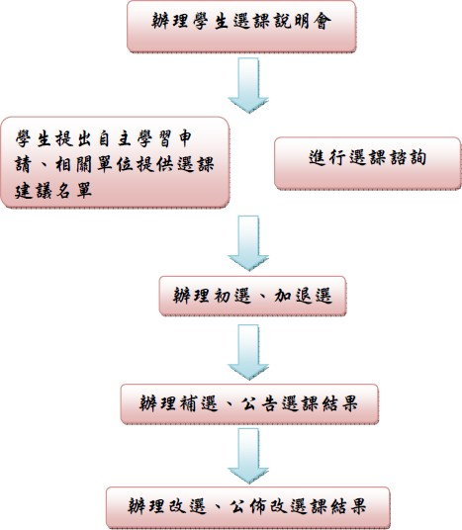
選課流程
開課需達12人
選課未達12人改選

Slide 13
選課時程
序號 | 時間 | 活動內容 | 說明
1 | 04月(上學期) 10月(下學期) | 辦理次學期選課宣導說明會 | 新生利用始業輔導時段進行選課宣導
2 | 05月(選上學期) 11月(選下學期) | 1.學生進行次學期選課作業 2.教師提供諮詢輔導 | 1.新生利用始業輔導時段進行選課 2.以電腦選課方式進行 3.規劃1.2~1.5倍選修課程 4.相關選課流程參閱流程圖 5.選課諮詢輔導
3 | 06月(選上學期) 12 月(選下學期) | 1.公告學生選課結果 2.辦理學生加退選作業 | 得於學期前兩週進行
4 | 09月(上學期) 02月(下學期) | 1.公告學期課表 2.公告確定版學生選課名單 | 正式上課

Slide 14
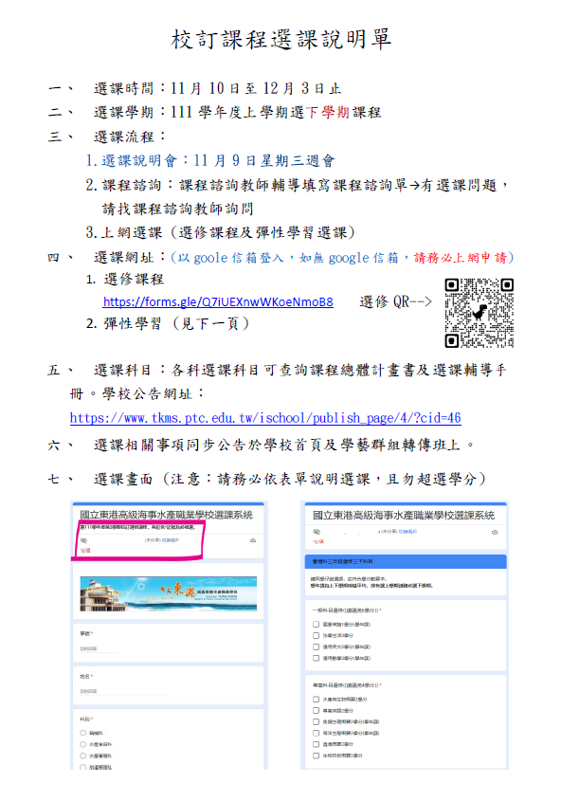
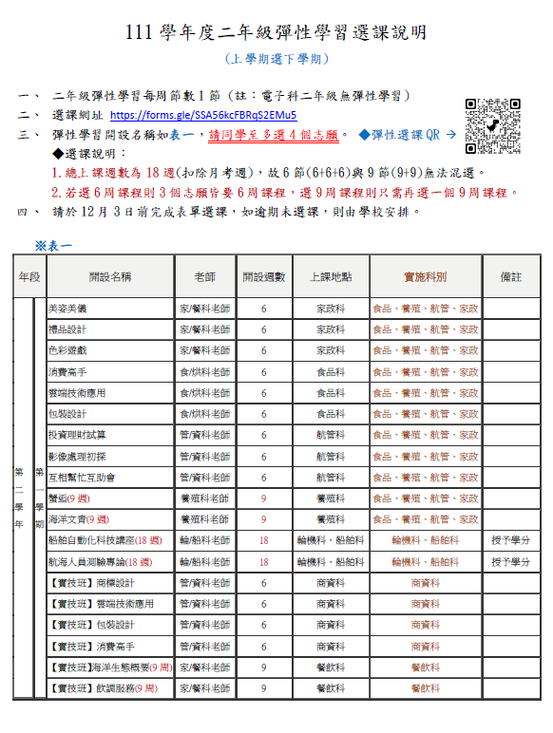
選課系統1
選課說明單-彈性、校訂選修

Slide 15
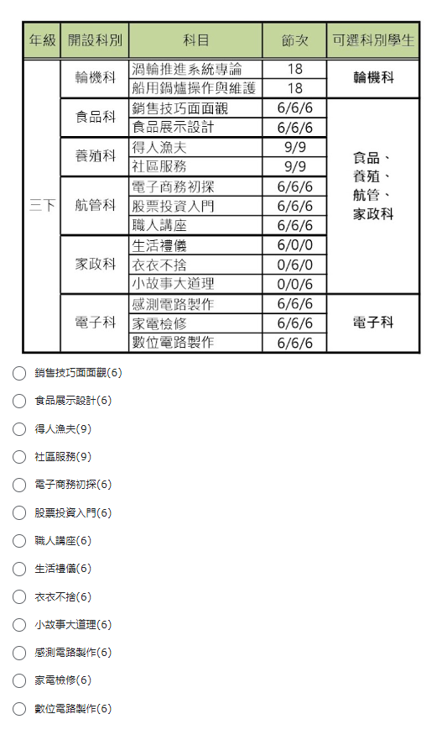
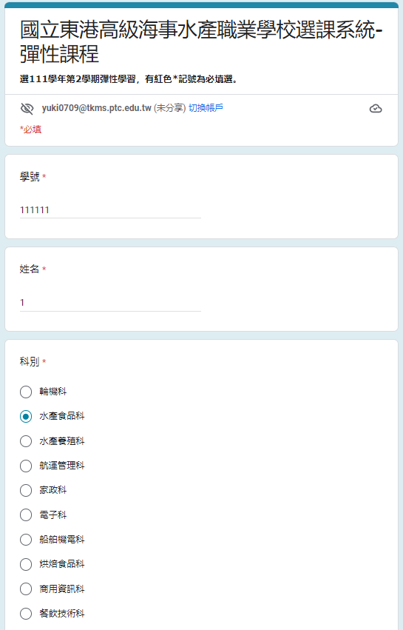
選課系統2
選課畫面-彈性

Slide 16
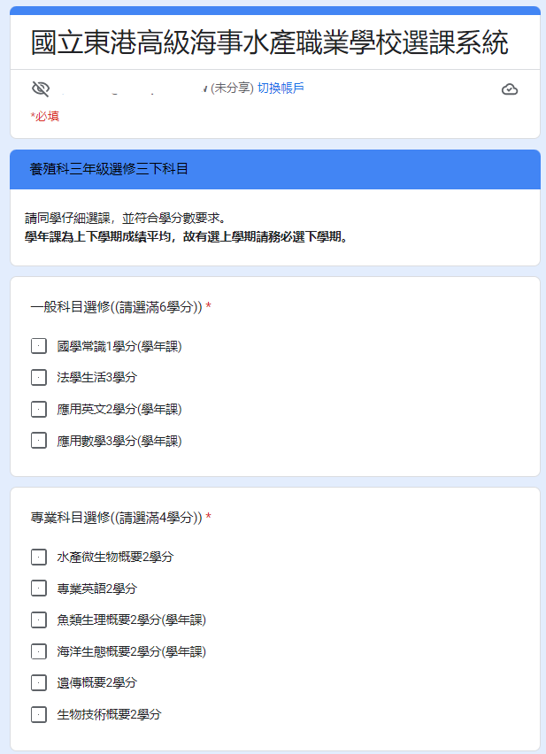
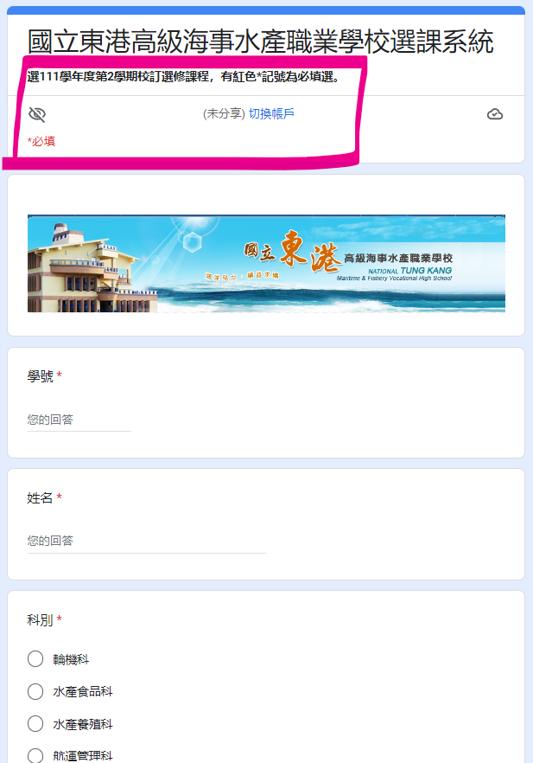
選課系統3
選課畫面-校訂選修

Slide 17
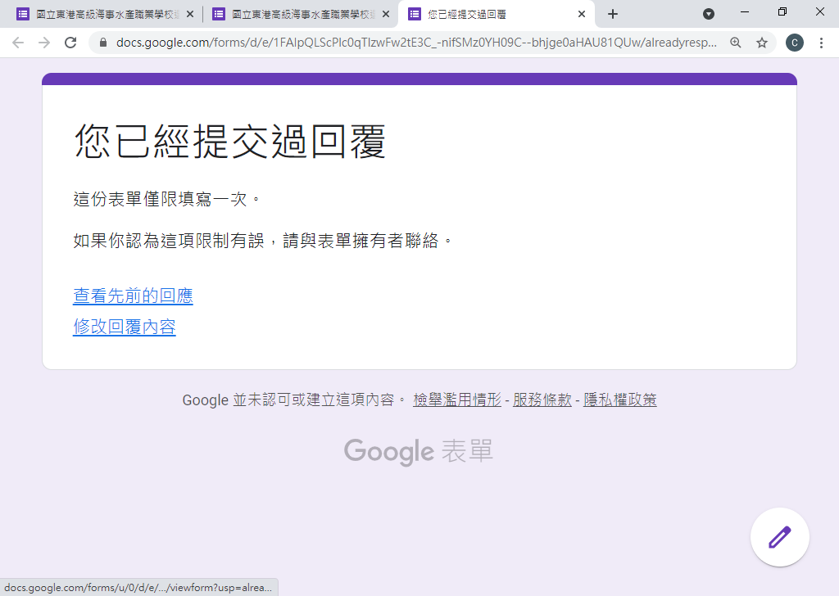
選課系統4
選修完成，在選課截止時間內可進行修改。

Slide 18
彈性學習時間
每周彈性學習時間
年級 | 星期 | 節數
二年級 | 星期三 | 第1節
三年級 | 星期三 | 第2節(或1-2)

Slide 19

114學年度課程諮詢教師
有選課問題找誰
課程諮詢輔導教師諮詢時間表
科別 | 負責課諮師 | 諮詢時間
輪機科 | 姜景銘老師 | 星期三5、6節
食品/烘焙科 | 林家偉老師 | 星期三5、6節
養殖科 | 王嘉穗老師 | 星期三5、6節
航管科 | 吳倚萱主任 | 星期三5、6節
家政/餐飲科 | 吳佳容主任 | 星期三5、6節
電子科 | 蔡明徑老師 | 星期三5、6節

Slide 20
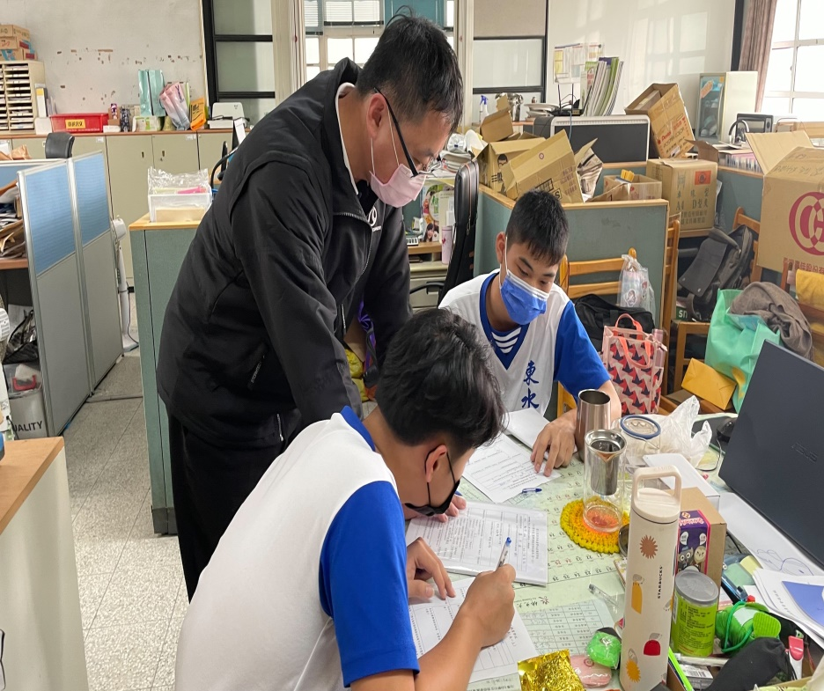
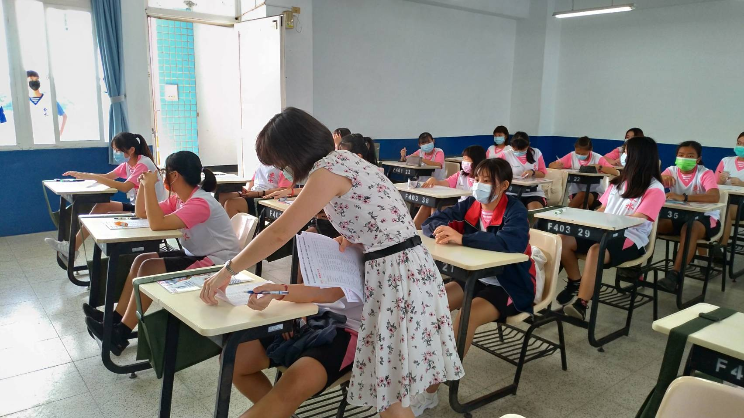
課諮師有沒有進行選課說明?

Slide 21
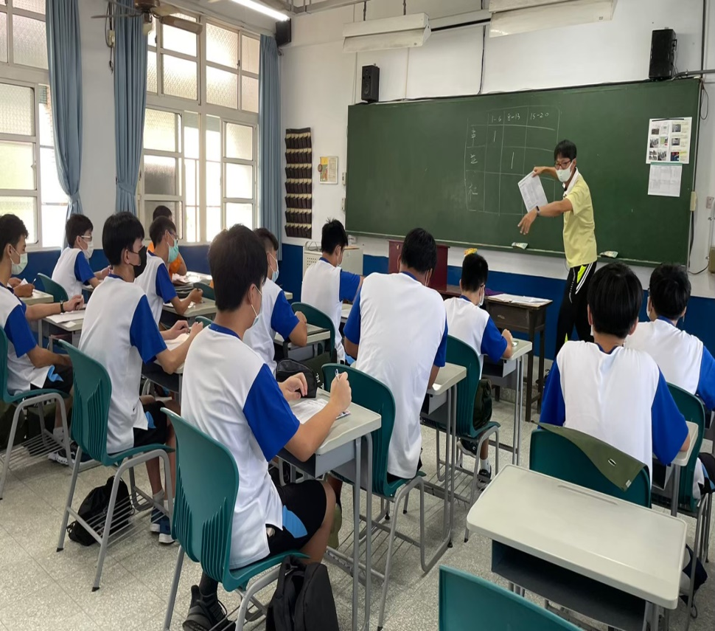
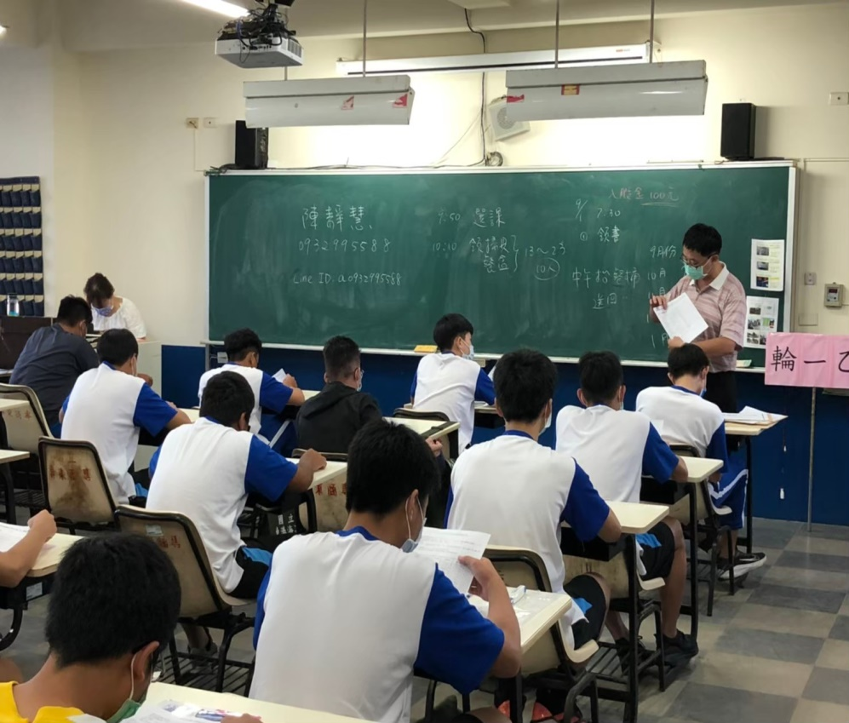
課諮師有沒有進行選課說明?

Slide 22
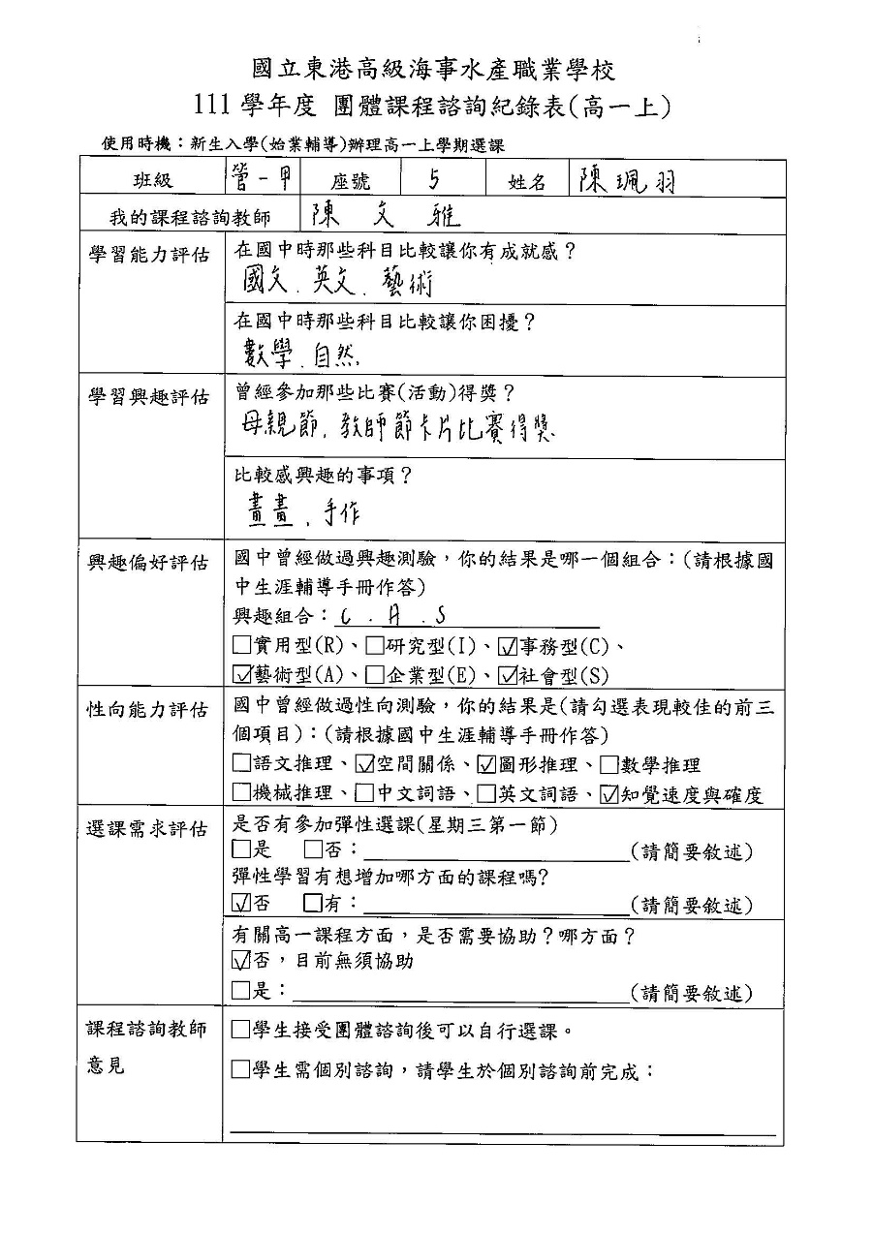
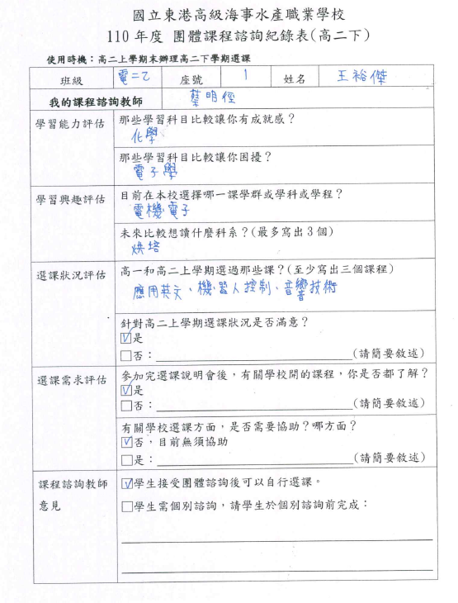
課諮師有沒有進行團體諮詢?

Slide 23
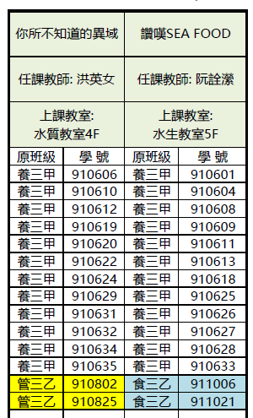
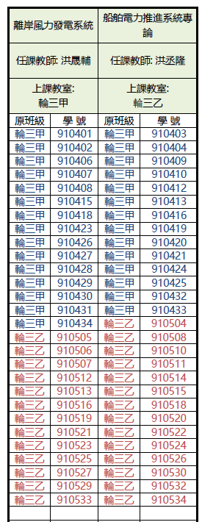
星期三彈性學習有沒有跑班?

Slide 24
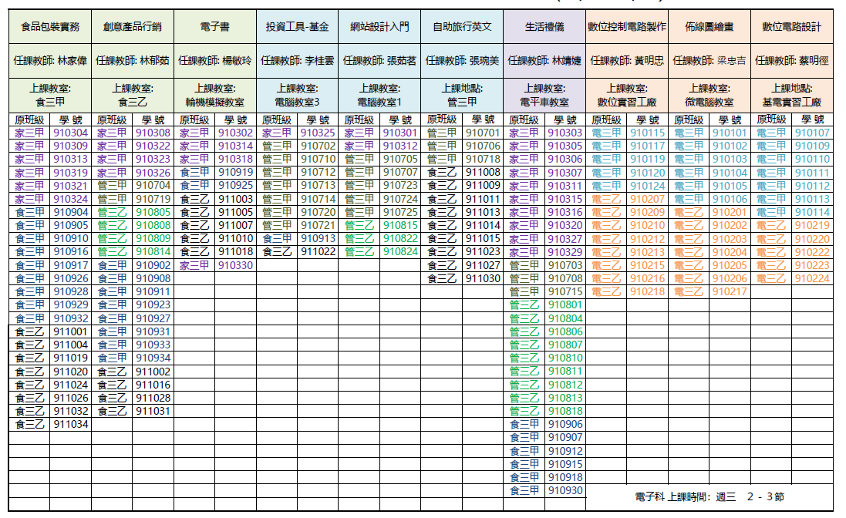
星期三彈性學習有沒有跑班?

Slide 25
有沒有進行選課說明會?
有。4月22日星期三週會
何謂跑班?
只要該節課班上有其他班級的學生
都是跑班。如：輪一甲班上有輪一乙學生

Slide 26
教學組

Slide 27





教學組
排課：安排全學期課程、
      教師臨時差假調代課
測驗：各次期中期末評量、
模擬考、複習考等
其他有關教學相關工作的處理。

Slide 28
教學組
上課期間請各位學藝股長注意：
如果上課超過 5分鐘，任課老師未到班，請至教學組詢問。

Slide 29
關 於 學 習

Slide 30
學年學分制
學分計算
  以每學期每週授課一節，
  總授課節數達18節，為1學分。
  班會、社團活動不算學分。

Slide 31
學年學分制
成績及格，就有學分，成績不及格怎麼辦!!
  上下學期如平均及格，
  則上下學期均算有學分。
  達補考標準(40分以上)，可參加補考，
  及格，就有學分。
  未達補考標準，或補考不及格，就沒有學分。

Slide 32
學年學分制
丟係供
40分以下
重補修及格
授予學分
符合補考(40分以上)
補考(及格)
授予學分
上學期不及格
同科目上下學期平均及格
上下學期均 授予學分

Slide 33
那我
成績太多都不及格，怎麼辦????????????

Slide 34
學年學分制
  學年學分制沒有留級。
  學生學年成績不及格科目學分
  數，逾當學年學分數1/2者，
  得重讀。
  其成績以重讀之分數採計。

Slide 35
108課綱畢業條件
畢業條件：
  技術型高中畢業學分應達160學分以上(輪、食、養、管、家、電)
  部定必修學分及格率：85%以上
  專業+實習科目至少60學分及格
  實習科目至少45學分及格

Slide 36
108課綱畢業條件
畢業條件：
  實用技能學程(烘焙、餐飲)畢業
  學分應達150學分以上
  部定必修學分及格率：85%以上

Slide 37
部定必修85%以上
 | 輪機 | 食品 | 養殖 | 航管 | 家政 | 電子
部定必修 總學分 | 124 | 122 | 124 | 118 | 122 | 119
85% | 106 | 104 | 106 | 101 | 104 | 102
 | 烘焙 | 餐飲
部定必修 總學分 | 58 | 54
85% | 50 | 46

Slide 38
108課綱畢業條件
畢業條件：
符合以上條件且德行評量之獎懲紀錄相抵後未滿三大過者，准予畢業並發給畢業證書

Slide 39
108課綱畢業條件
未達畢業標準：
  申請延修，並於剩餘修業年限內(2年)達畢業標準，可取得畢業證書。
  申請修業證明書，修滿120學分以上，可申請修業證明，以同等學力升讀技專校院。

Slide 40
關 於 重 補 修

Slide 41
重補修選課
6月開設1下、2下部定必修
國英數重補修
僅開放高三學生選課
選課時間即日起至5月4日止
上限8學分

Slide 42
重補修選課
7月開設「上學期」重補修
8月開設「下學期」重補修
選課時間之後再公告
每個月上限8學分
(高三、轉科、轉學生每個月上限12學分)

Slide 43
重補修費用
實習科目1學分440元
(不是1個科目440元╳)
其他科目1學分240元
(不是1個科目240元╳)

Slide 44
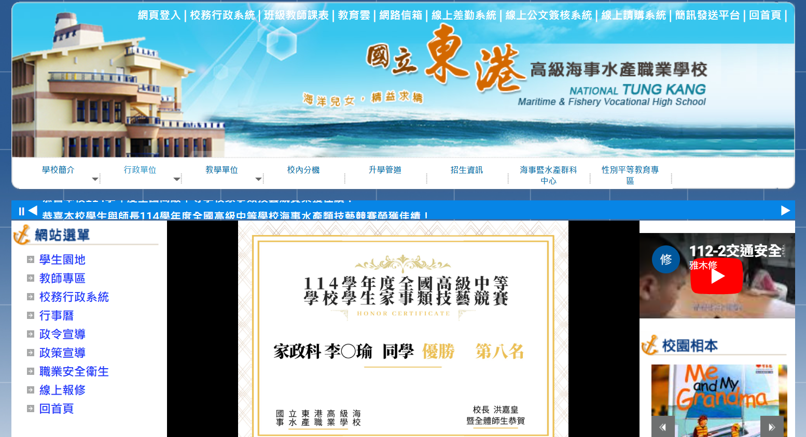
重補修選課
第１步
在網站選單，點選「校務行政系統」

Slide 45
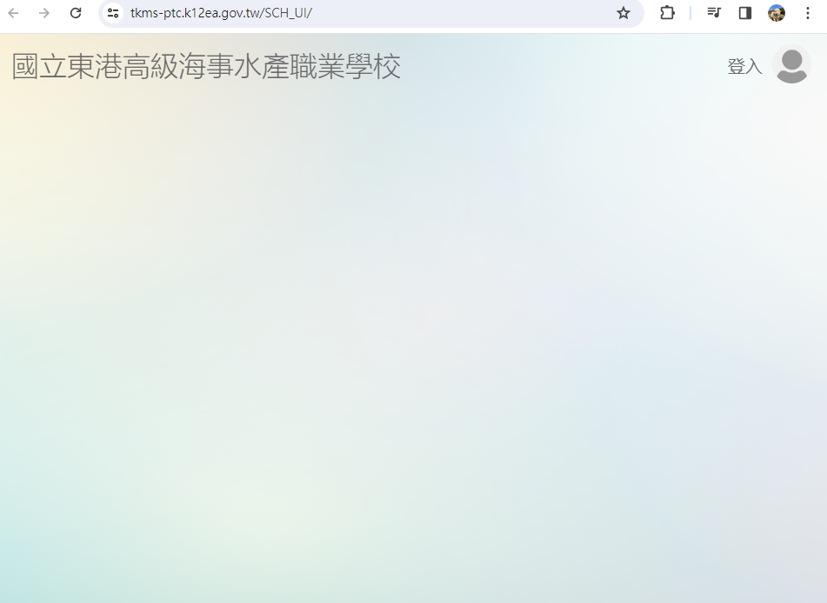
重補修選課
第２步
點選「登入」

Slide 46
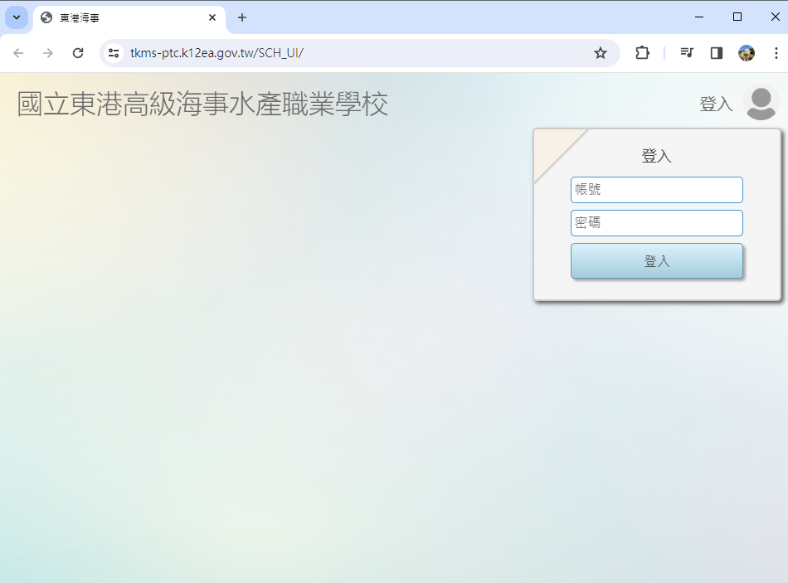
重補修選課
第３步
輸入自己的學號、密碼

Slide 47
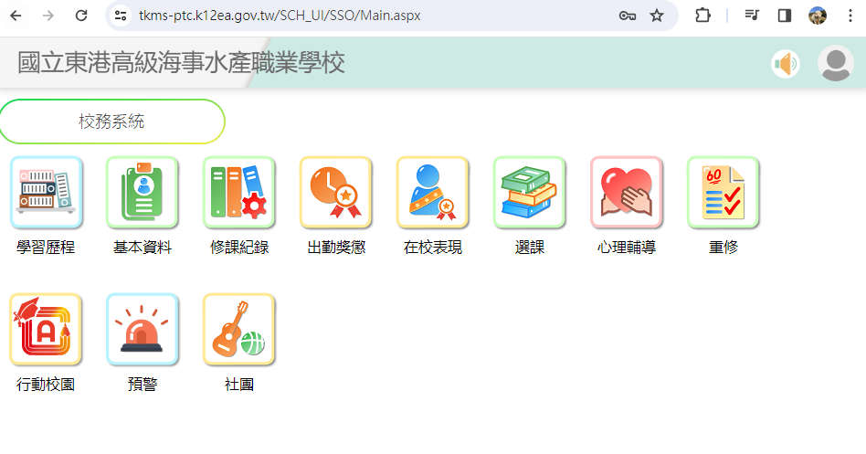
重補修選課
第４步
點選「重修」

Slide 48
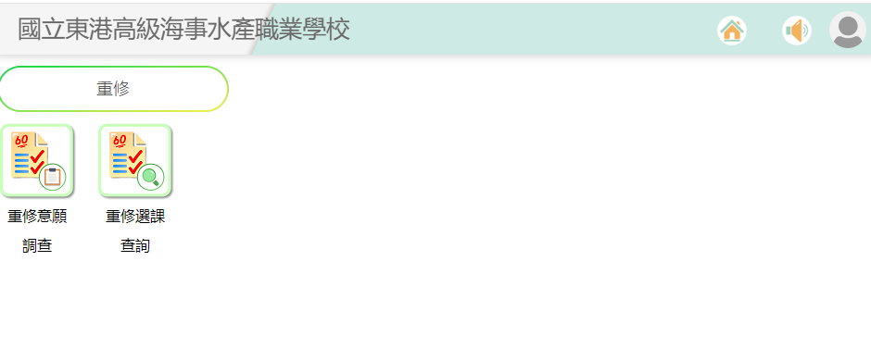
重補修選課
第５步
點選「重修意願調查」

Slide 49
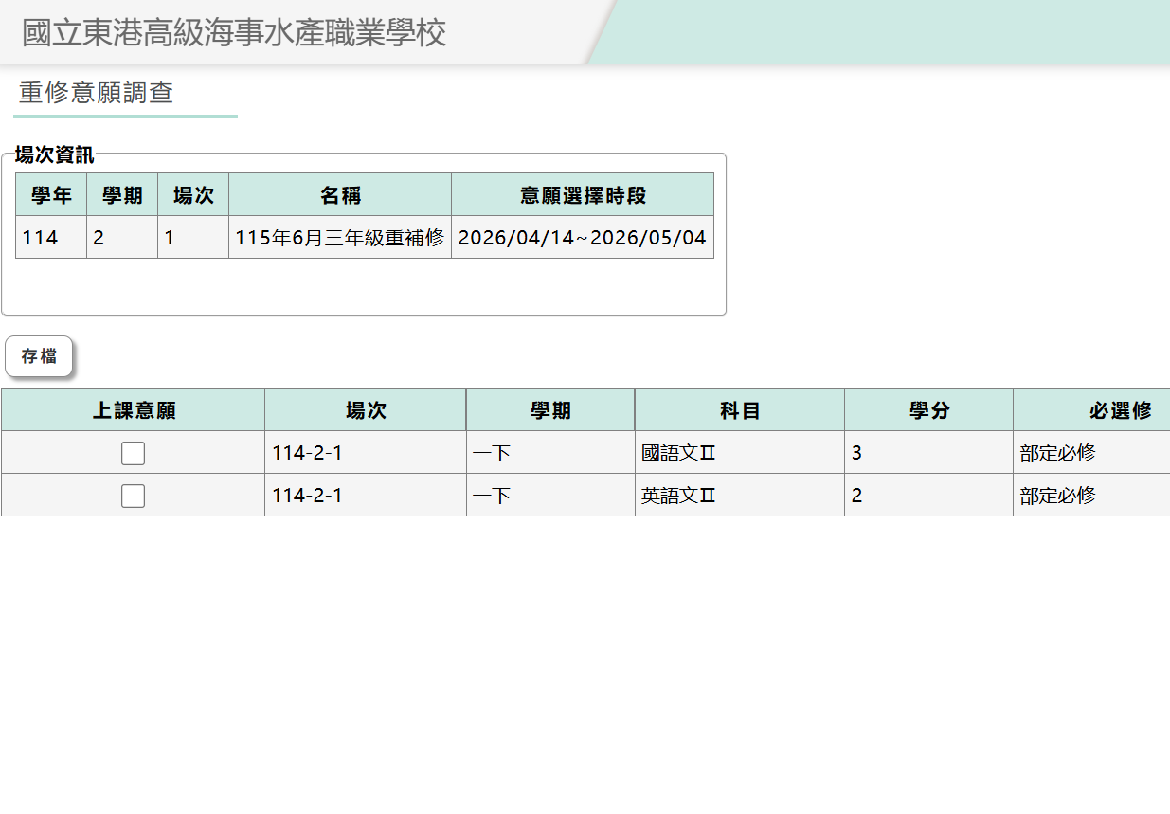
重補修選課
第６步
確定要修的課，打「V」。

Slide 50
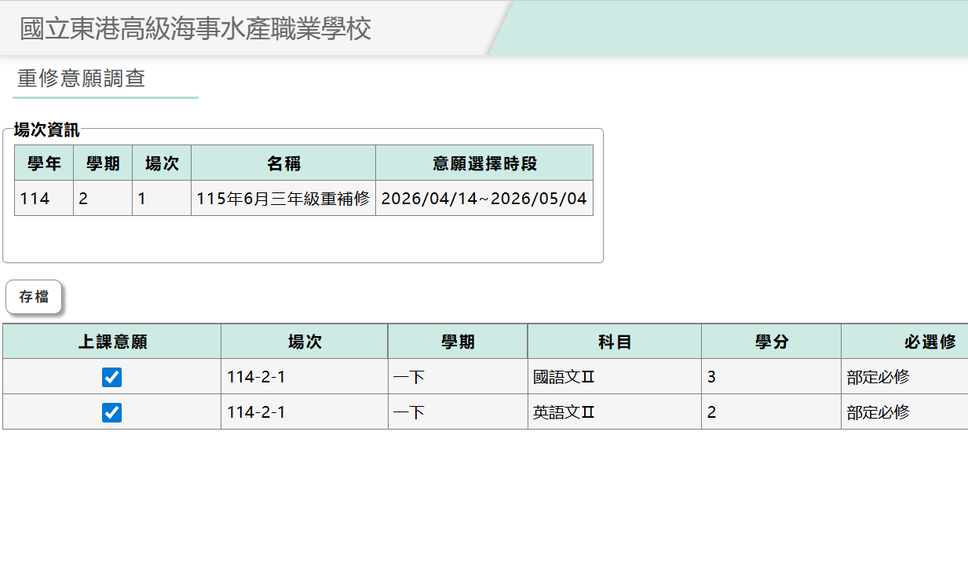
重補修選課
第７步
點選「存檔」，選課完成。

Slide 51
最後提醒！！
三年級學藝股長畢業典禮後
不要退出「學藝群組」
請一、二年級學藝股長暑假期間
負責轉傳學藝群組訊息
全校同學隨時留意班級群組及學校首頁

